Slide 1

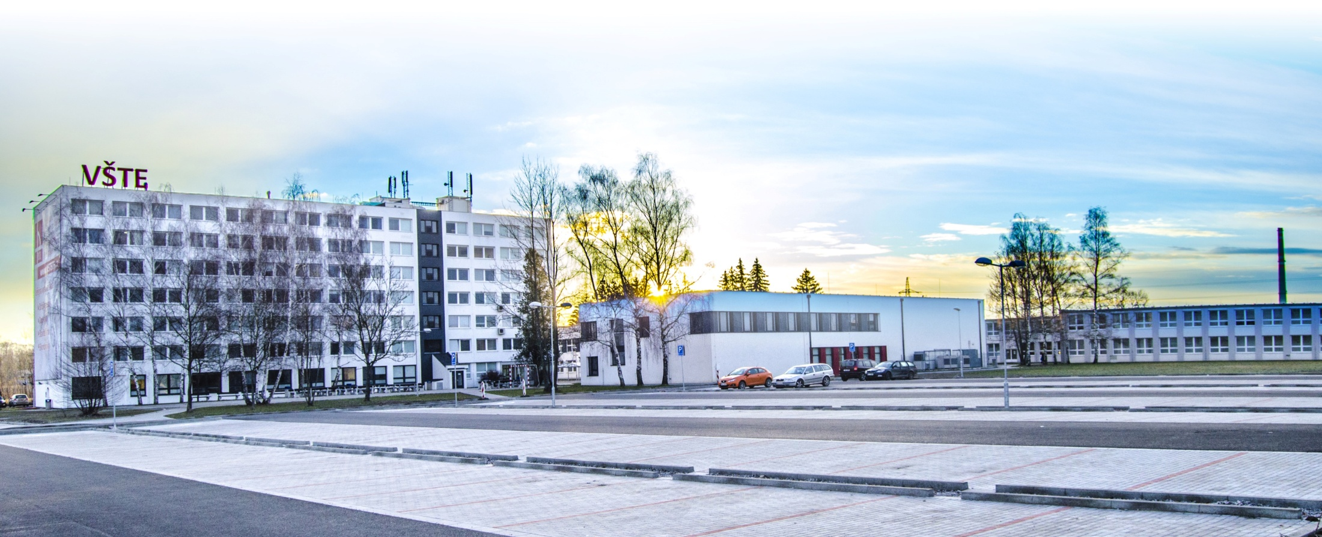
Projekt 8210-003
Inovace předmětů Pozemní stavitelství
(POS3) a Izolační materiály (IZM)
Ing. Jan Plachý, Ph.D. – hlavní řešitel Bc. Tomáš Navara - řešitel www.VSTECB.cz

Slide 2
Osnova
Úvod
Metody a metodika
Plánované a dosažené výsledky
Plánovaný a vyčerpaný rozpočet
1 www.VSTECB.cz
Notes:
Něco málo k obsahu prezentace…

Slide 3
Úvod
Podpora výuky předmětu Pozemní stavitelství (POS3) a Izolační materiály (IZM) zhotovením skladby ploché střechy s různými tepelnými izolacemi. Pro potřeby cvičení v předmětu POS3 budou tyto skladby studentům prezentovány jako vzorové skladby.
Cíl IG:
  skladby plochých střech
  měření povrchových teplot v exteriéru
Zdroj: Vlastní
2 www.VSTECB.cz

Slide 4
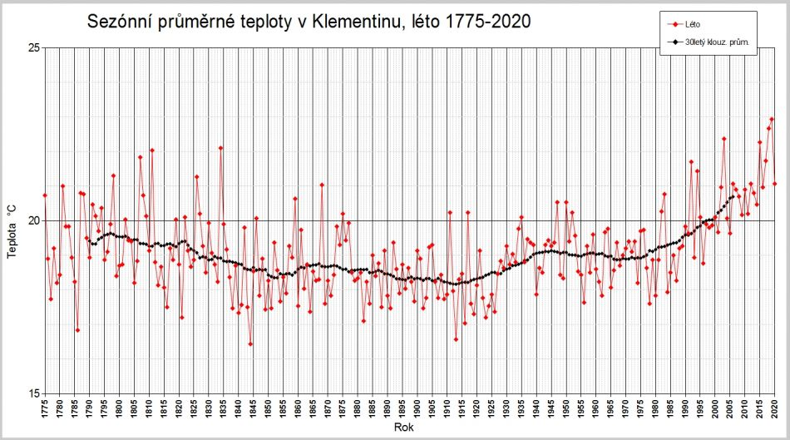
Úvod
Zdroj: http://www.infomet.cz/index.php?id=read&idd=1599117234
3 www.VSTECB.cz
Notes:
Léto 2020 (období měsíců červen — srpen) mělo průměrnou teplotu 21,1 °C, což znamená, že odchylka od normálu 1981-2010 byla +1,1 °C. Odchylka od starého normálu 1961-1990 byla +2,1 °C a odchylka od dlouhodobého průměru 1775-2014 byla rovněž +2,1 °C. Léto 2020 se umístilo na 13. až 15. místě za 246 let, kdy jsou údaje k dispozici. Letošní léto se tím zařadilo mezi 7 % nejteplejších let od roku 1775. Za posledních 10 let se však toto léto řadí mezi průměrné.

Slide 5
Materiál a metodika
– skladby plochých střech
Skladby plochých střech takové, aby :
- s nimi mohl manipulovat jeden člověk,
- bylo možné procházet s nimi běžnými stavebními otvory,
- bylo možné je převážet osobním automobilem
- bylo možné provádět měření v exteriéru, aniž by došlo k degradaci tepelné izolace vlhkostí (déšť).
4 www.VSTECB.cz

Slide 6
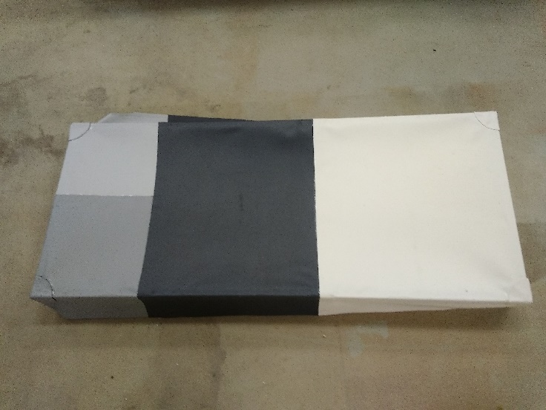
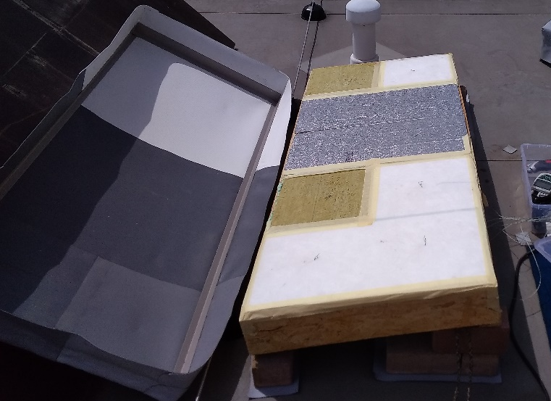
Materiál a metodika
– skladby plochých střech
Podkladní pás tvořil „obal „ celého modelu.
Zdroj: Vlastní
5 www.VSTECB.cz

Slide 7
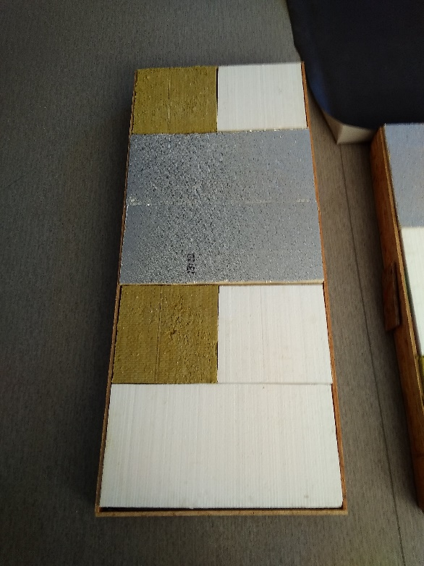
Materiál a metodika
– skladby plochých střech
s tepelnou izolací na bázi :
- pěnového polystyrenu (EPS),
- minerálních vláken (MV),
- polyisokyanurátu (PIR).
Zdroj: Vlastní
6 www.VSTECB.cz

Slide 8
Materiál a metodika
– skladby plochých střech
Jako hydroizolace byla použita PVC fole tl. 1,5 mm celkem ve čtyřech barevných odstínech. Jedná se o dvě šedé, nejčastěji používané odstíny, a nejsvětlejší (bílá) a nejtmavší (tmavě šedá) barva, která se běžně vyrábí.
Zdroj: Vlastní
7 www.VSTECB.cz

Slide 9
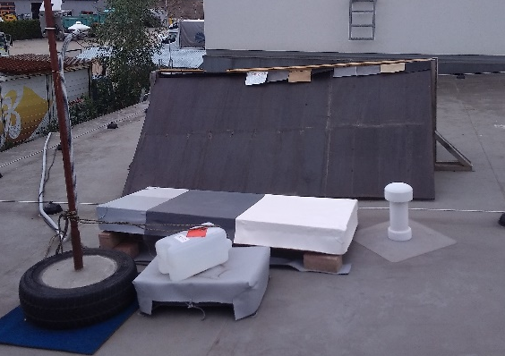
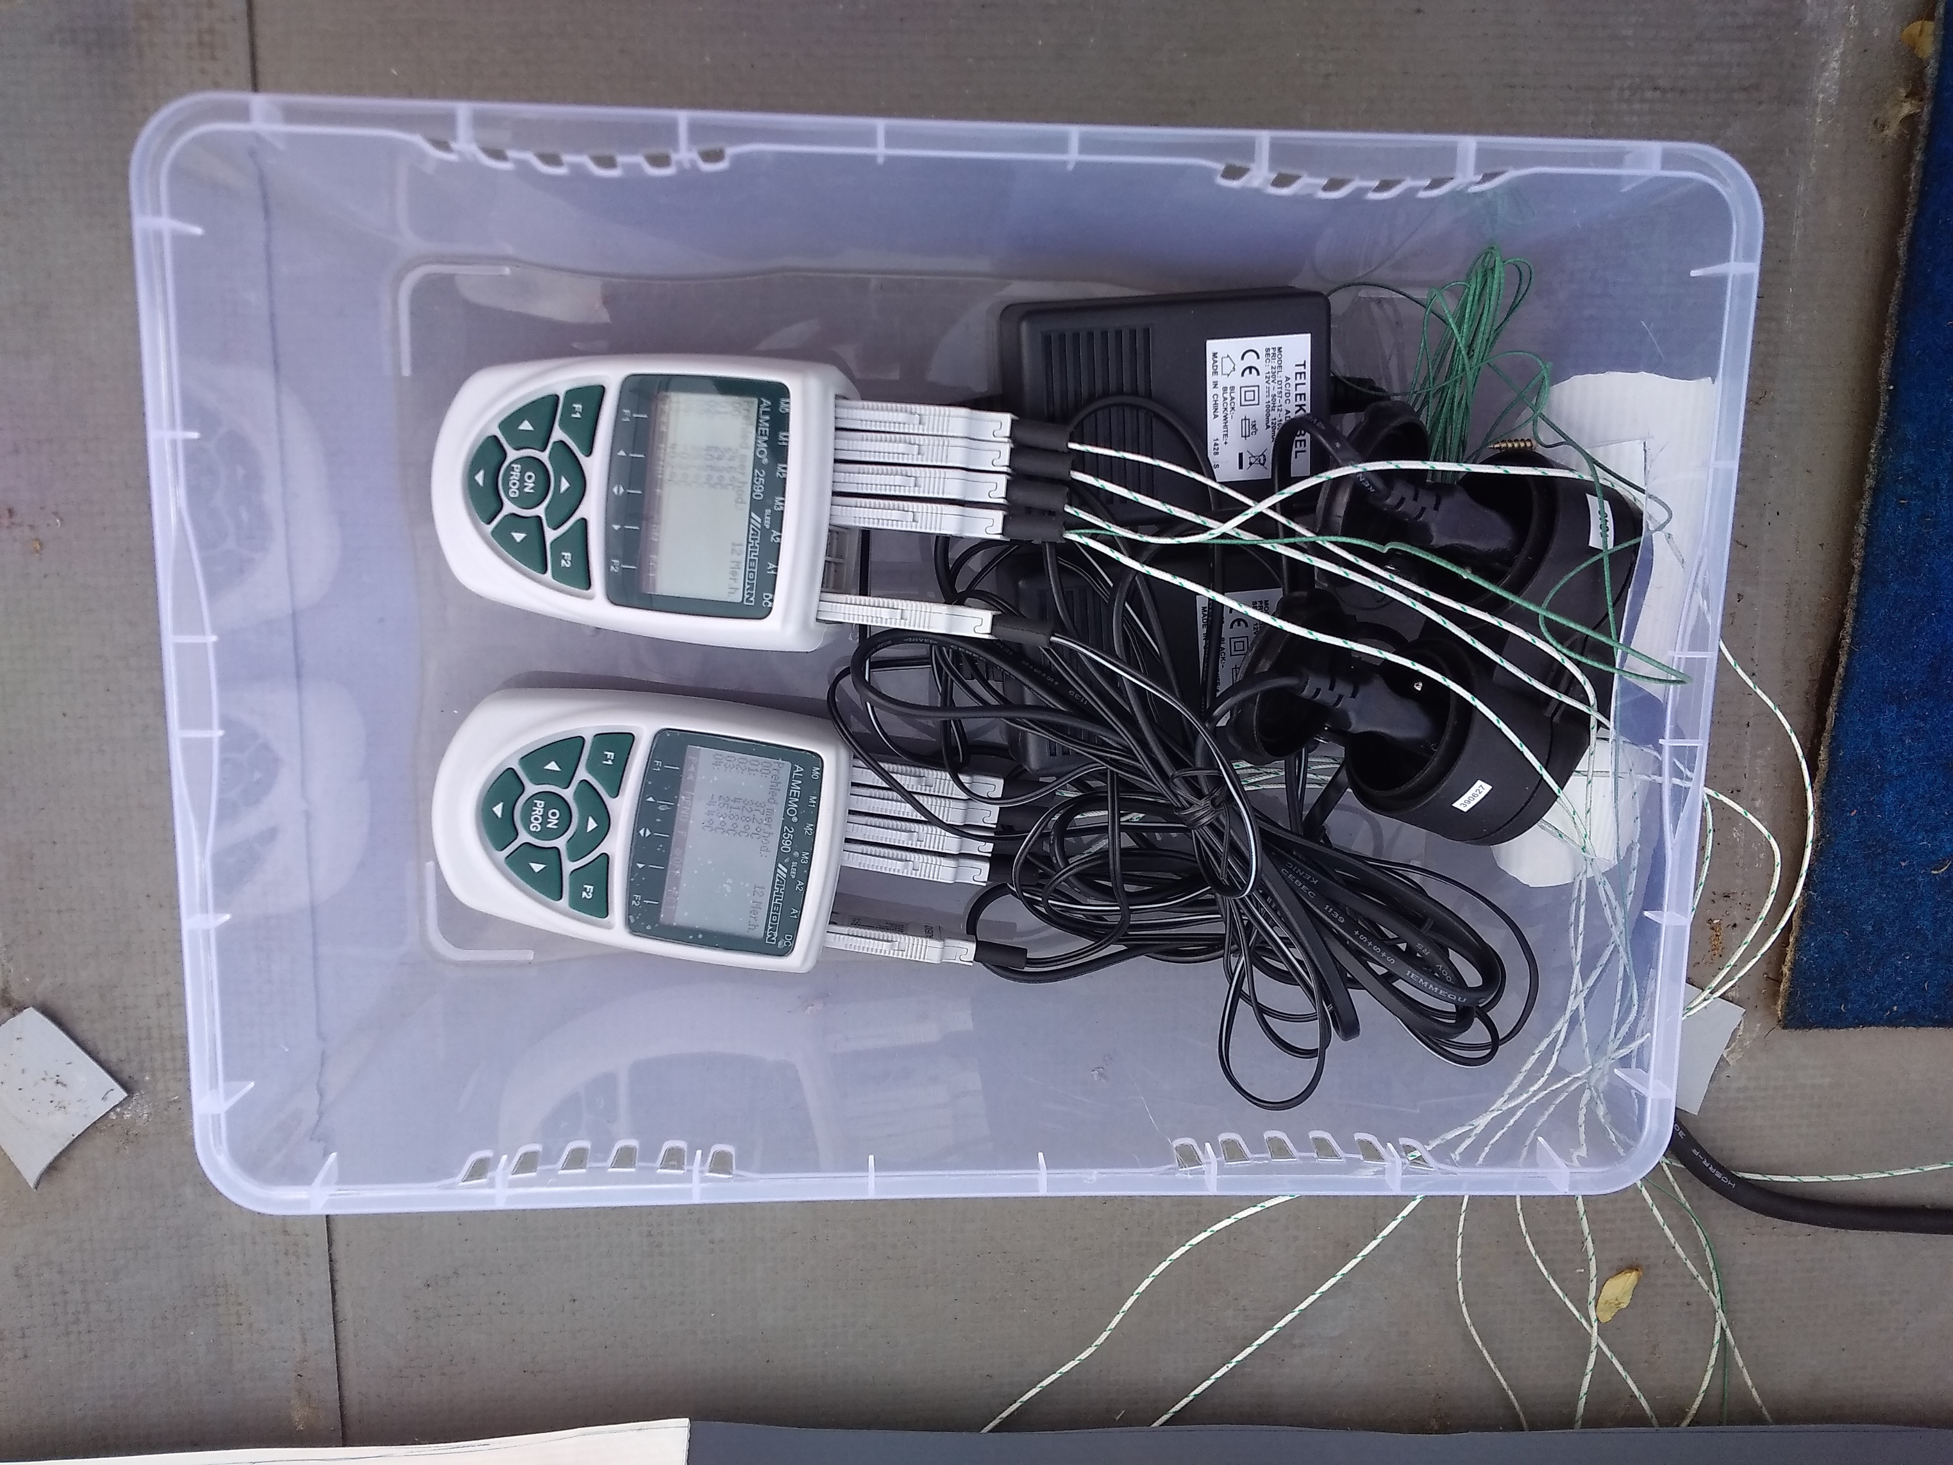
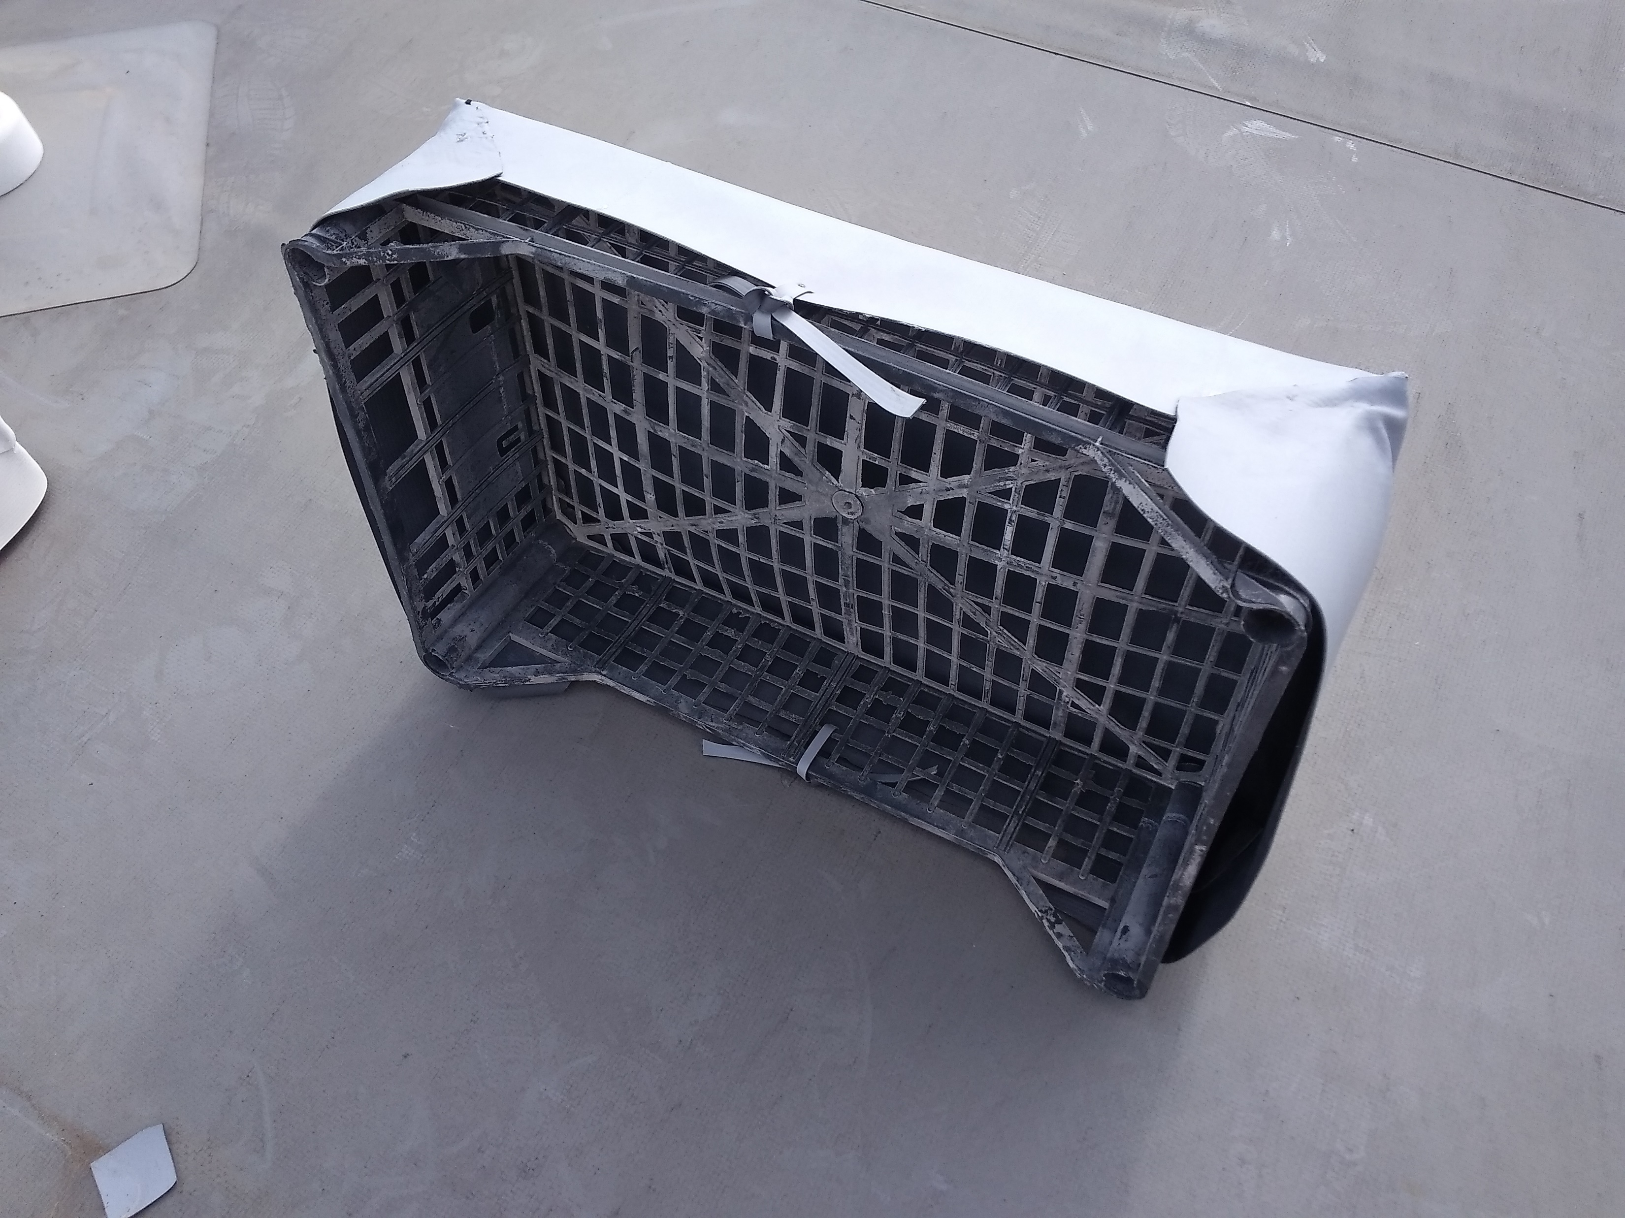
Materiál a metodika
– měření povrchových teplot
Zdroj: Vlastní
8 www.VSTECB.cz

Slide 10
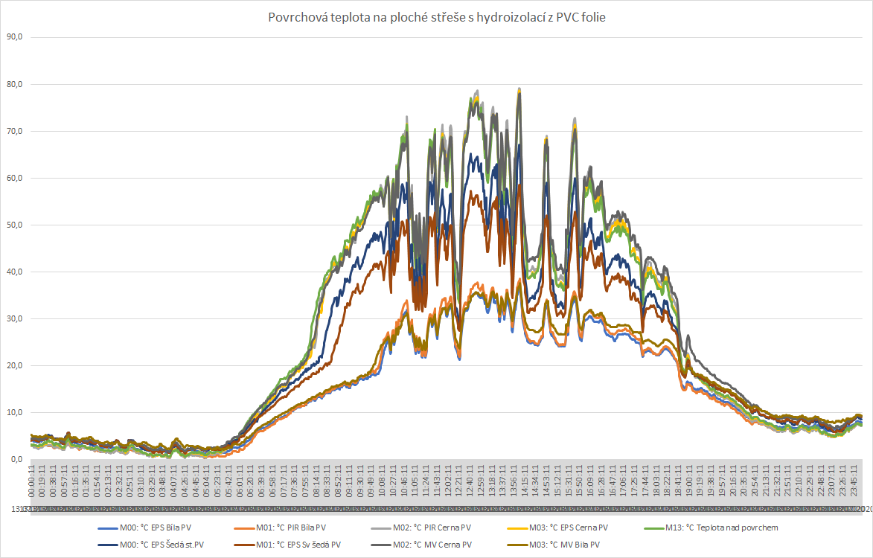
Plánované a dosažené výsledky
9 www.VSTECB.cz

Slide 11
Plánované a dosažené výsledky
- Podpora výuky předmětu Izolační materiály (IZTM) a Pozemní stavitelství 3 (POS3),
- podpora publikační činnosti akademických pracovníků,
- zvýšení úrovně kvalifikačních prací.
V horizontu dvou let, zpracování 2 prací zařaditelných do databáze SCOPUS a WoS
10 www.VSTECB.cz

Slide 12
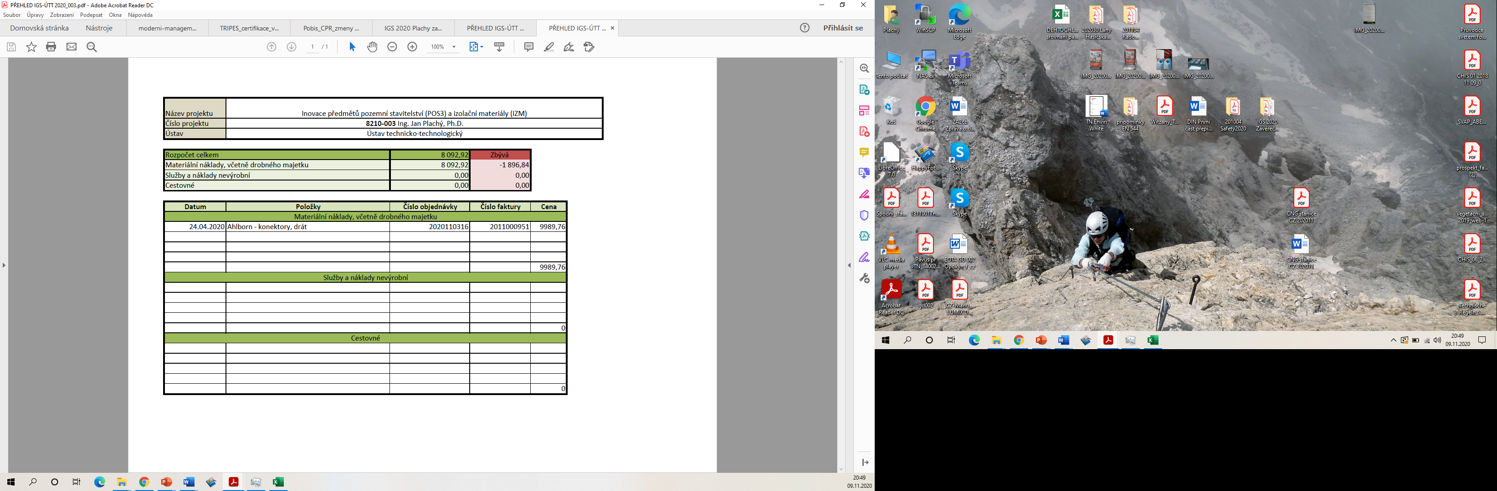


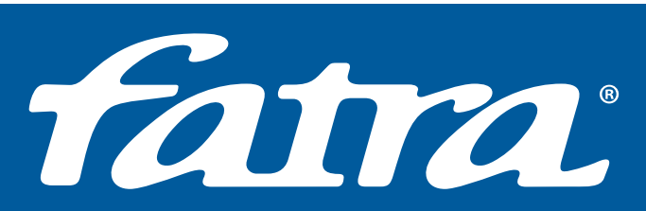

Plánovaný a vyčerpaný rozpočet
Poděkování za podporu patří společnostem:
11 www.VSTECB.cz
Notes:
Financování projektu – přečerpáno 1896,84 Kč

Slide 13
Děkuji za pozornost
plachy@mail.vstecb.cz
18761@mail.vstecb.cz
www.VSTECB.cz

